Slide 1
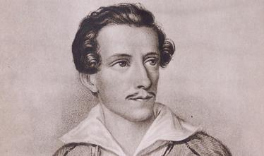
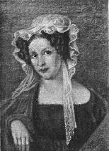
Juliusz Słowacki
i jego relacje z matką

Slide 2
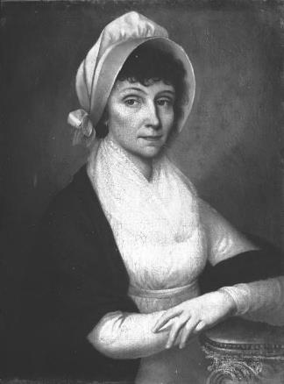
Kilka słów na początek…
Taka zażyłość matki i syna na pewno nie zdarza się często. Matka Juliusza Słowackiego była bardzo ważną, jak nie najważniejszą kobietą w życiu jednego z Wieszczów Narodowych. Myślę, że przez to warto poświęcić tej osobie trochę uwagi.

Slide 3
Salomea Słowacka
Salomea z Januszewskich Słowacka – córka Teodora Januszewskiego i Aleksandry z Dumanowskich. Urodzona w 1792 roku. Znana w literaturze dzięki licznym, adresowanym do niej listom syna, Juliusza Słowackiego. Zmarła 7 sierpnia 1855 w Krzemieńcu.

Slide 4
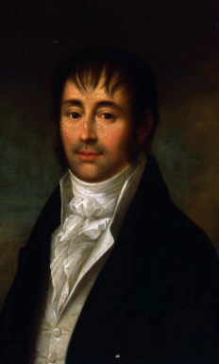
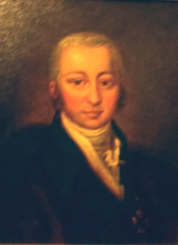
Gdy Juliusz Słowacki miał 5 lat, zmarł jego ojciec, Euzebiusz. Matka musiała wychowywać syna sama, do czasu, gdy kilka lat później wyszła za mąż za lekarza Augusta Becu.
Euzebiusz Słowacki
August Becu

Slide 5
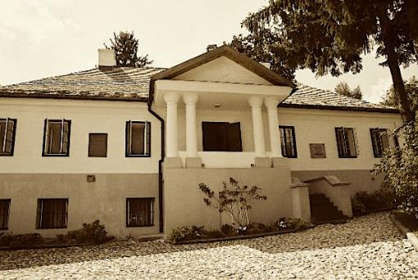
W domu Słowackich panowała atmosfera uwielbienia twórczości klasycystycznej, co miało duży wpływ na późniejszy światopogląd naszego Wieszcza Narodowego.
Dworek Słowackich w Krzemieńcu

Slide 6
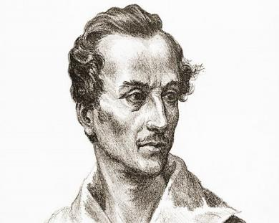
Listy Słowackiego do matki
Juliusz Słowacki opuścił Polskę w 1831r. Jego podróż zamieniła się stały pobyt na obczyźnie. Z upływem czasu zaczął tęsknić. Brakowało mu nie tylko ojczyzny, ale także ukochanej matki.
Nasz Wieszcz Narodowy adresował do Salomei wiele listów. Opisywał w nich swoje przeżycia. Ona doskonale wiedziała, jak się jej syn czuje i miał od niej wsparcie.

Slide 7
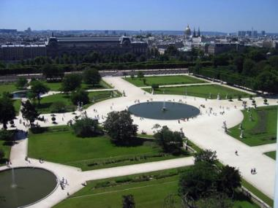
Niesamowity związek emocjonalny między synem a jego matką.
Między Juliuszem a jego matką była wielka zażyłość. Potwierdzeniem tego może być fakt, iż poeta komunikował jej niemal wszystko.
Przykładem tego może być list opisujący jego pojawienie się w ogrodzie Tuileries. Przedstawia on piękno swojego stroju oraz reakcje wygłaszane przez ludzi. Słowacki będący na emigracji w listach adresowanych do Salomei poruszał wiele takich tematów, co jest dowodem tego, że niemal nie miał przed nią tajemnic.
Ogród Tuileries, Paryż

Slide 8
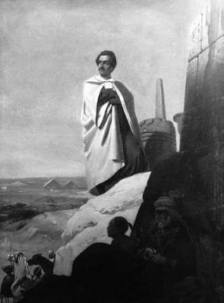
Jak już wspomniałem, Juliusz pisał do swojej matki dużo listów. Dedykował jej również wiersz:
Do matki
Zadrży ci nieraz serce, miła matko moja,
Widząc powracających i ułaskawionych,
Kląć będziesz, że tak twarda była na mnie zbroja
I tak wielkie wytrwanie w zamiarach szalonych.
Wiem, żebym ci wróceniem moim lat przysporzył;
Wszakże gdy cię spytają - czy twój syn powraca,
Mów, że się na swem szczęściu syn jak pies położył
I choć wołasz, nie idzie - oczy tylko zwraca....
Oczy zwraca ku tobie... więcej nic nie może,
Tylko spojrzeniem... tobie smutek swój tłomaczy;
Lecz woli konający - nie iść na obrożę,
Lecz woli zamiast hańby - choć czarę rozpaczy...
Przebaczże mu, o moja ty piastunko droga,
Że się tak zaprzepaścił i tak zaczeluścił;
Przebacz... bo gdyby nie to, ze opuścić Boga
Trzeba by... toby ciebie pewno nie opuścił.
Juliusz Słowacki „portret wyimaginowany”
Z. Gaszyński

Slide 9
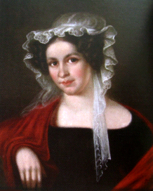
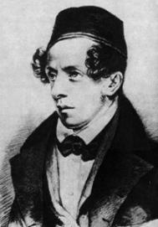
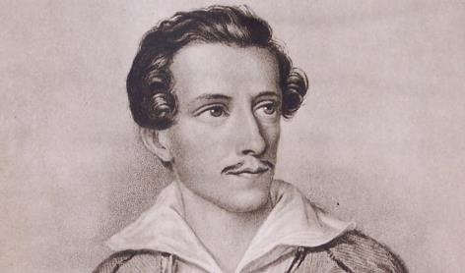
KONIEC
Twórca prezentacji: Karol Kosek III C

